Slide 1
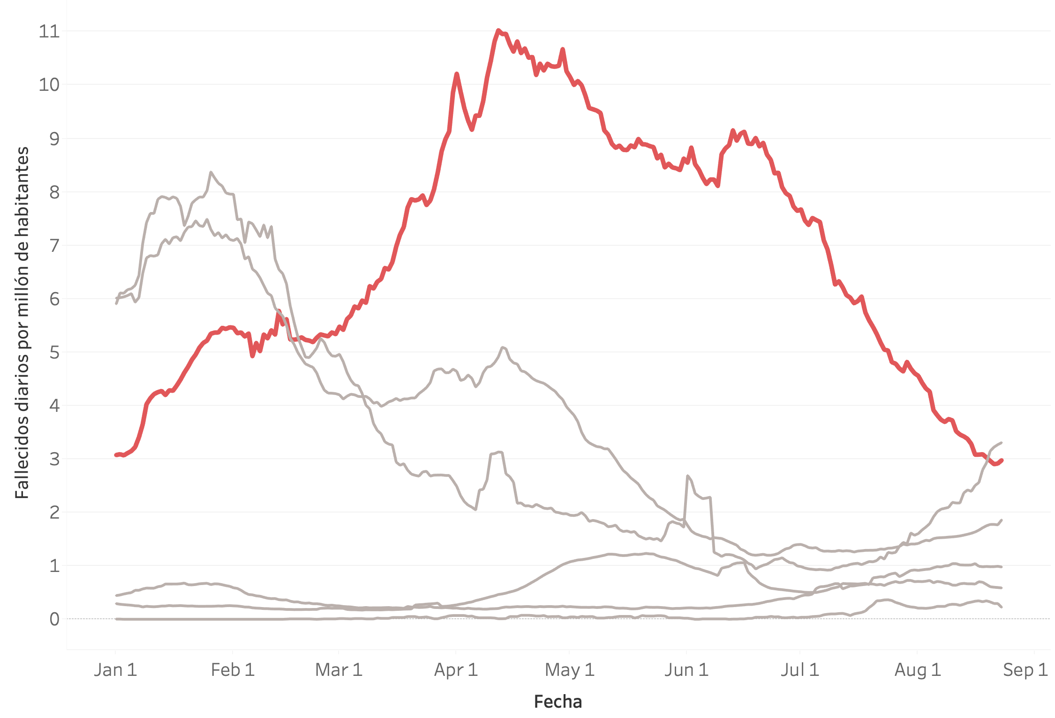
Fallecidos diarios por millón de habitantes
Norteamérica
Sudamérica
Europa
Asia
África
Oceanía
Fuente de datos: Our World in Data

Slide 2
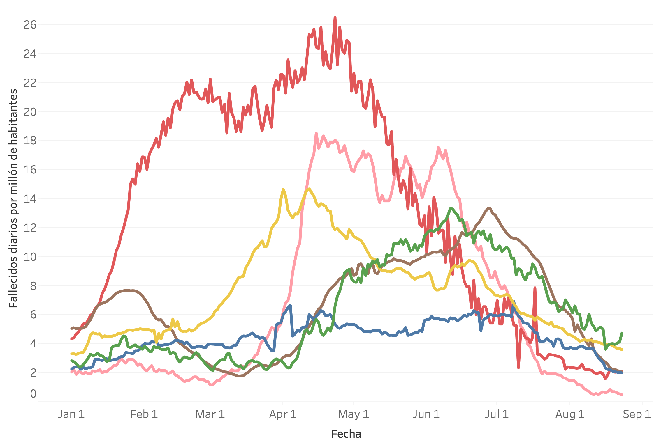
Fallecidos diarios por millón de habitantes
Argentina
Brazil
Colombia
Perú
Chile
Uruguay
Fuente de datos: Our World in Data

Slide 3
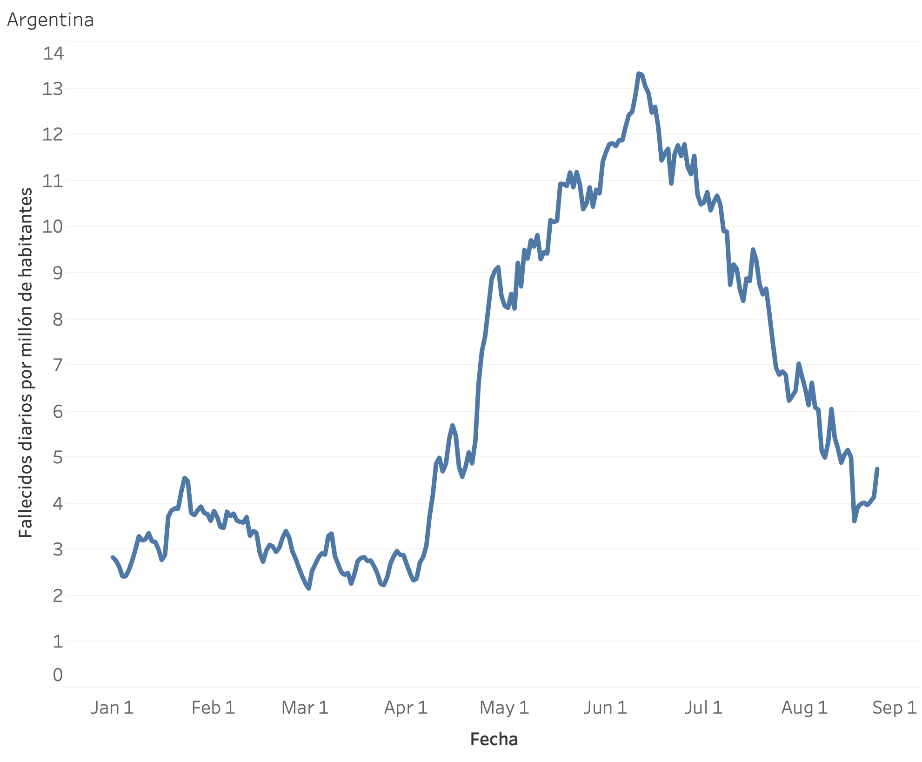
Fallecidos diarios por millón de habitantes
Argentina
Fuente de datos: Our World in Data

Slide 5
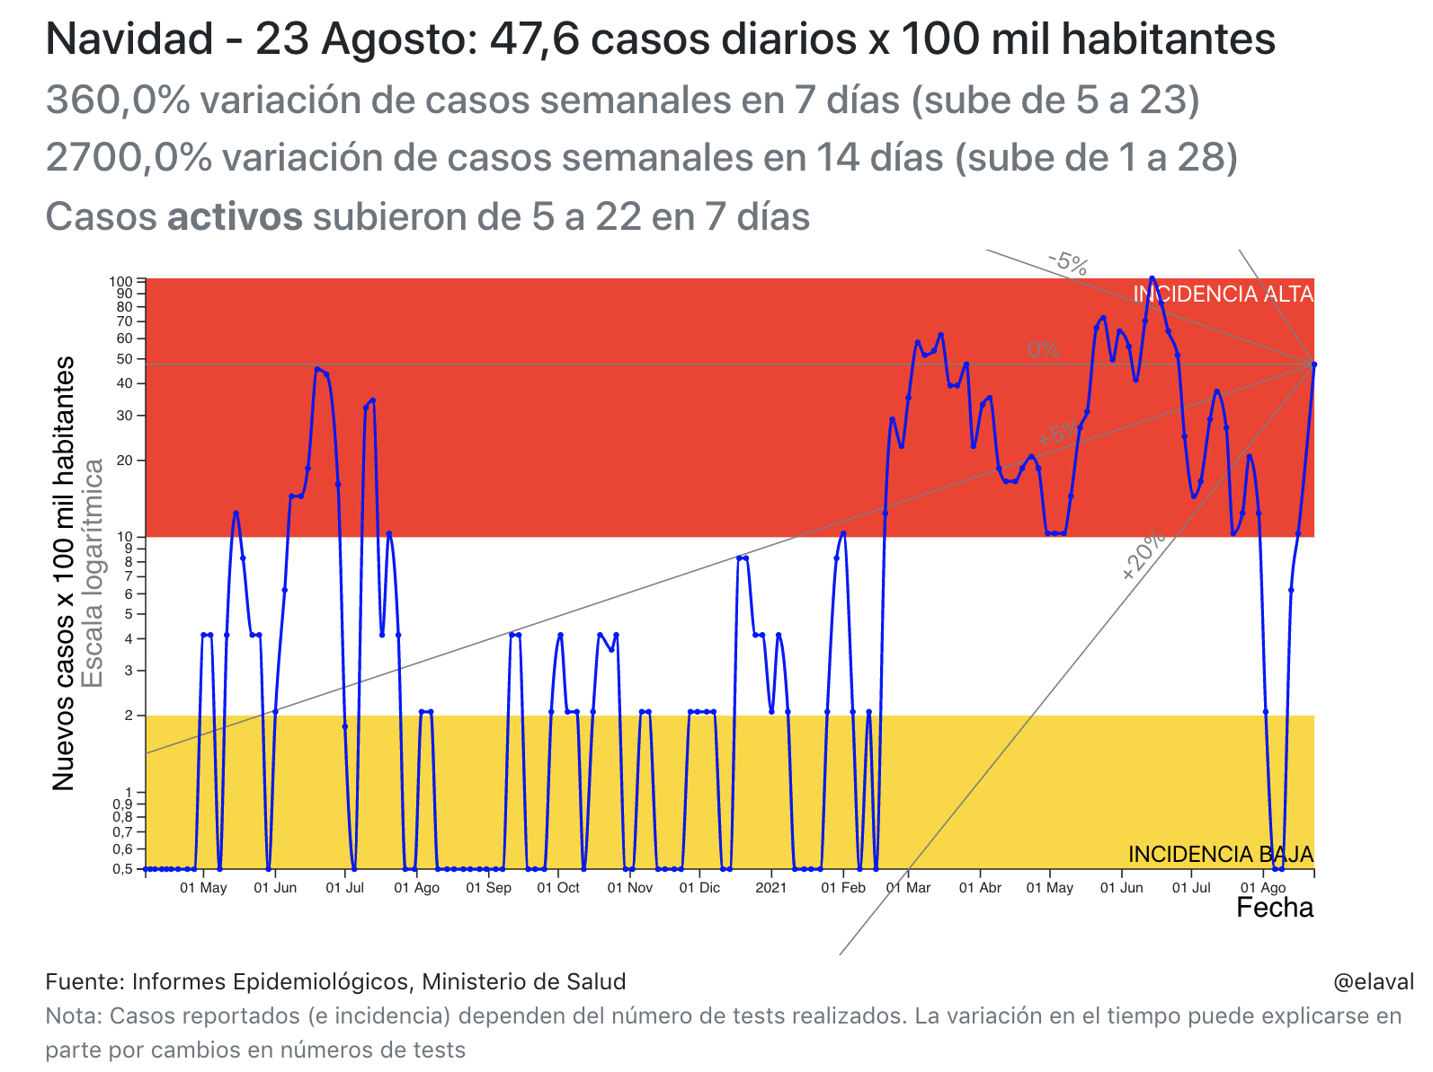
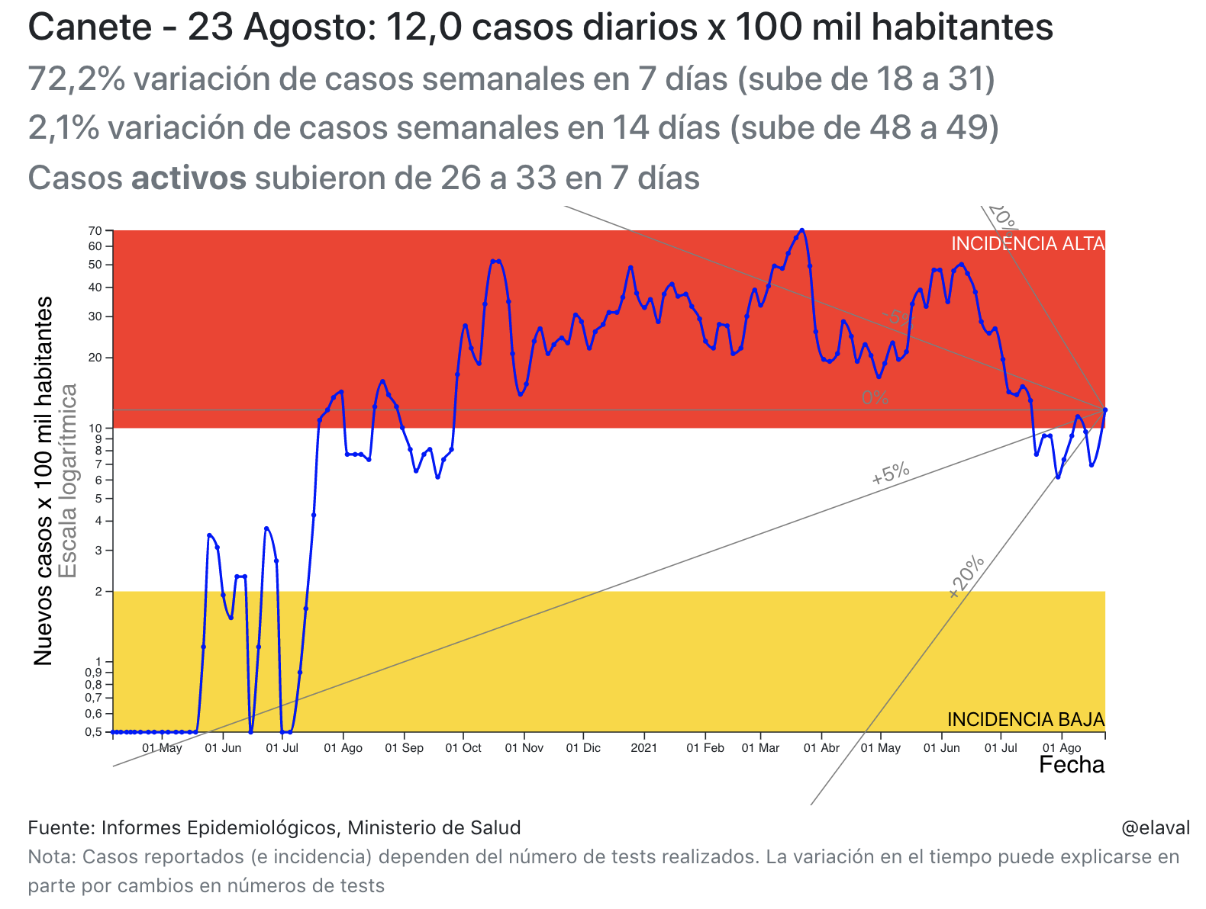
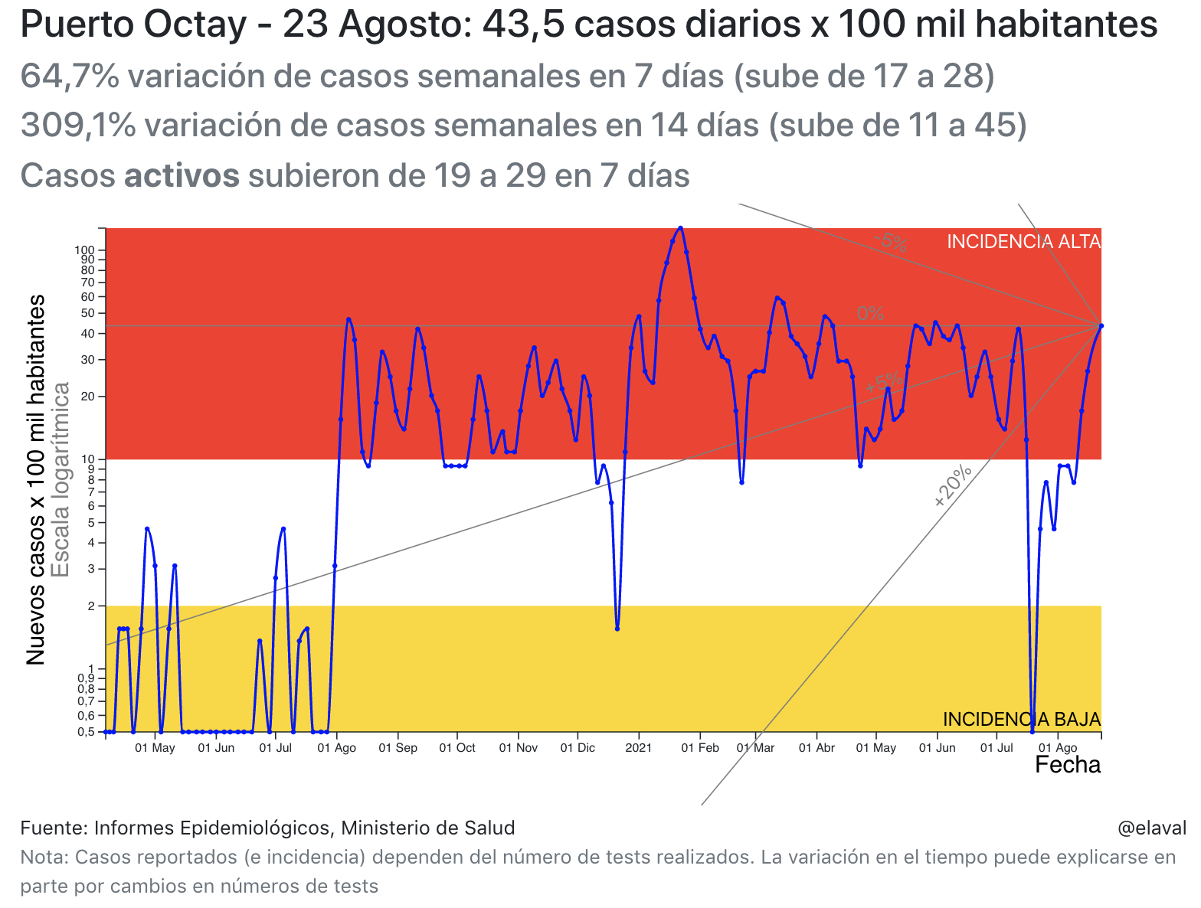
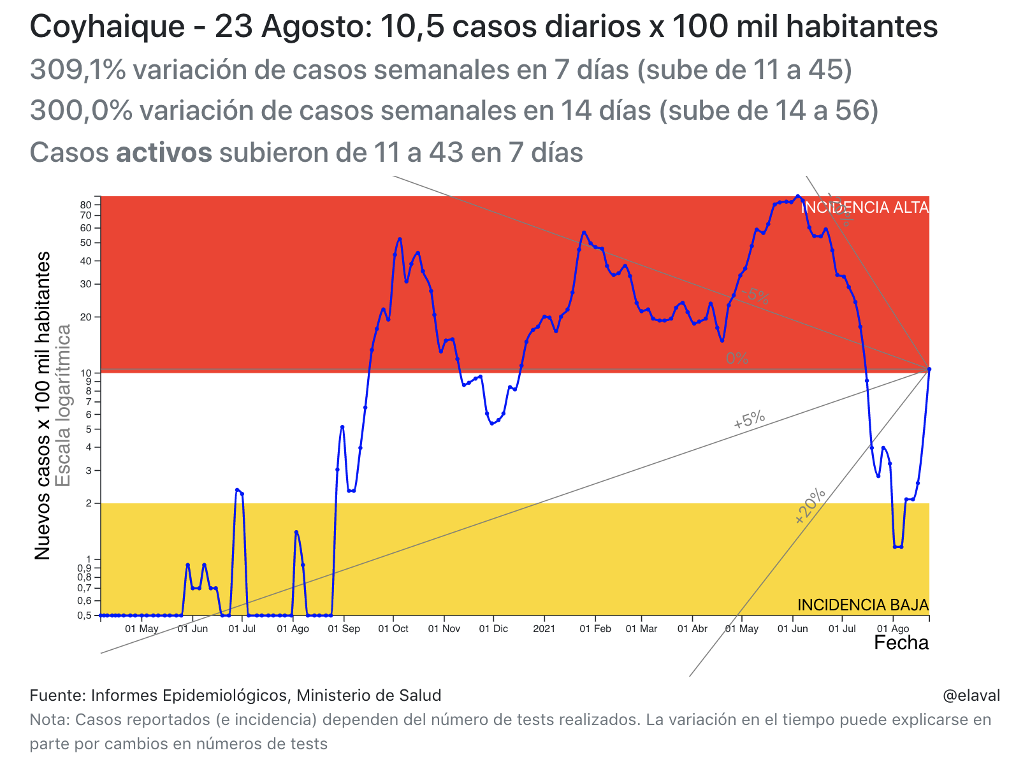

Slide 6
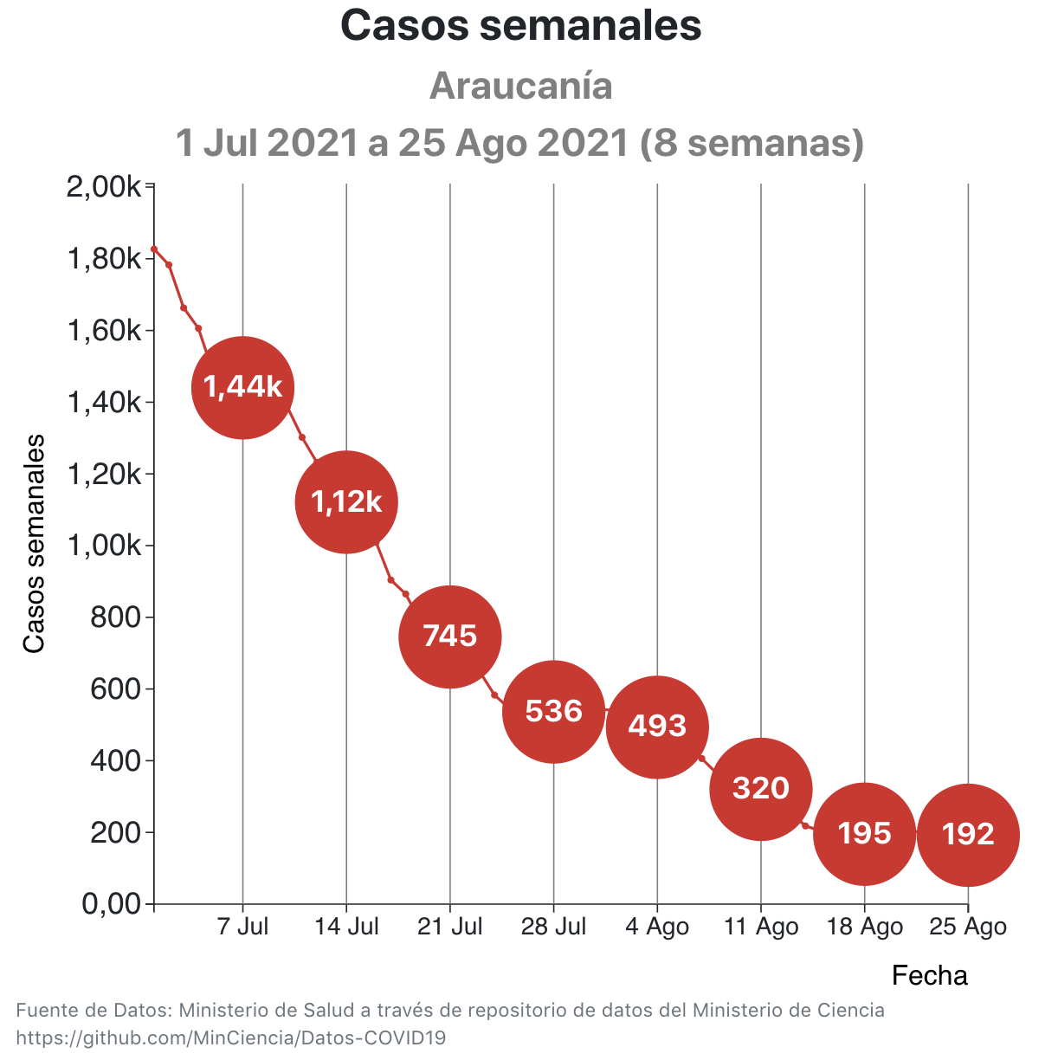

Slide 7
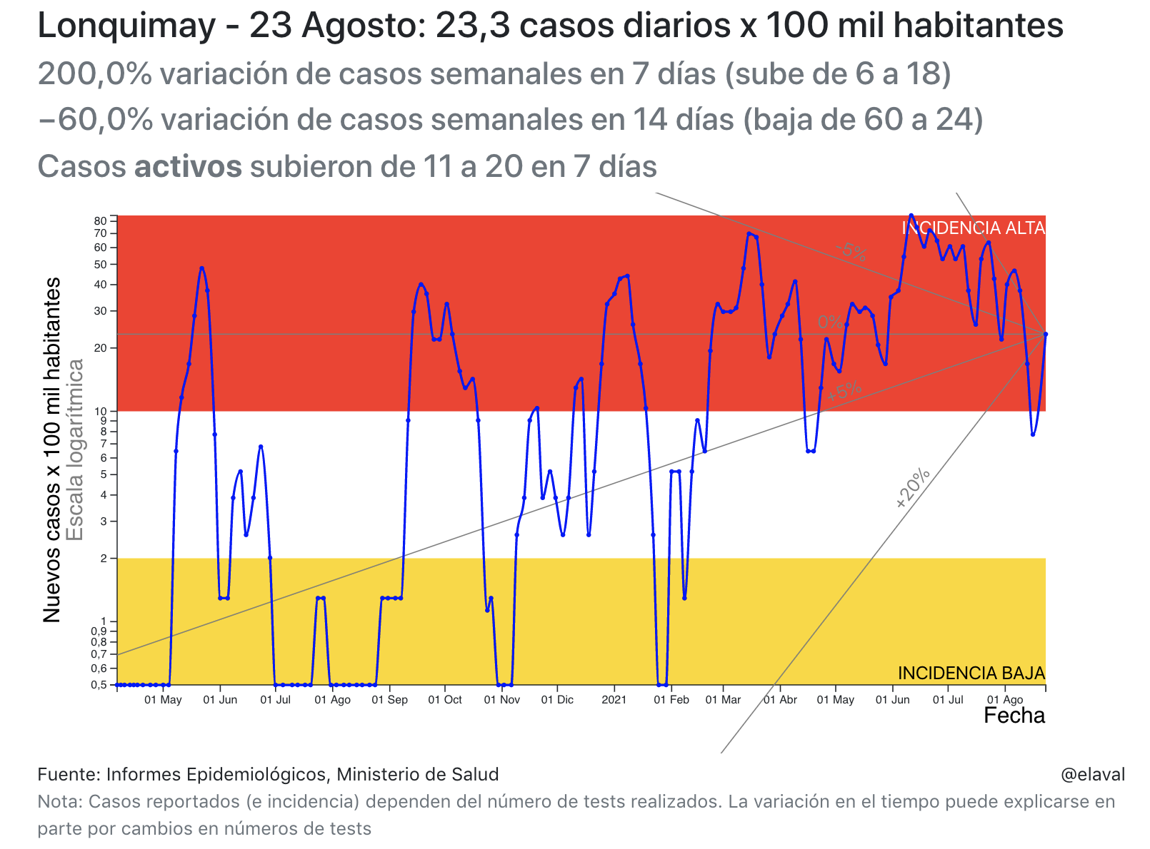

Slide 8
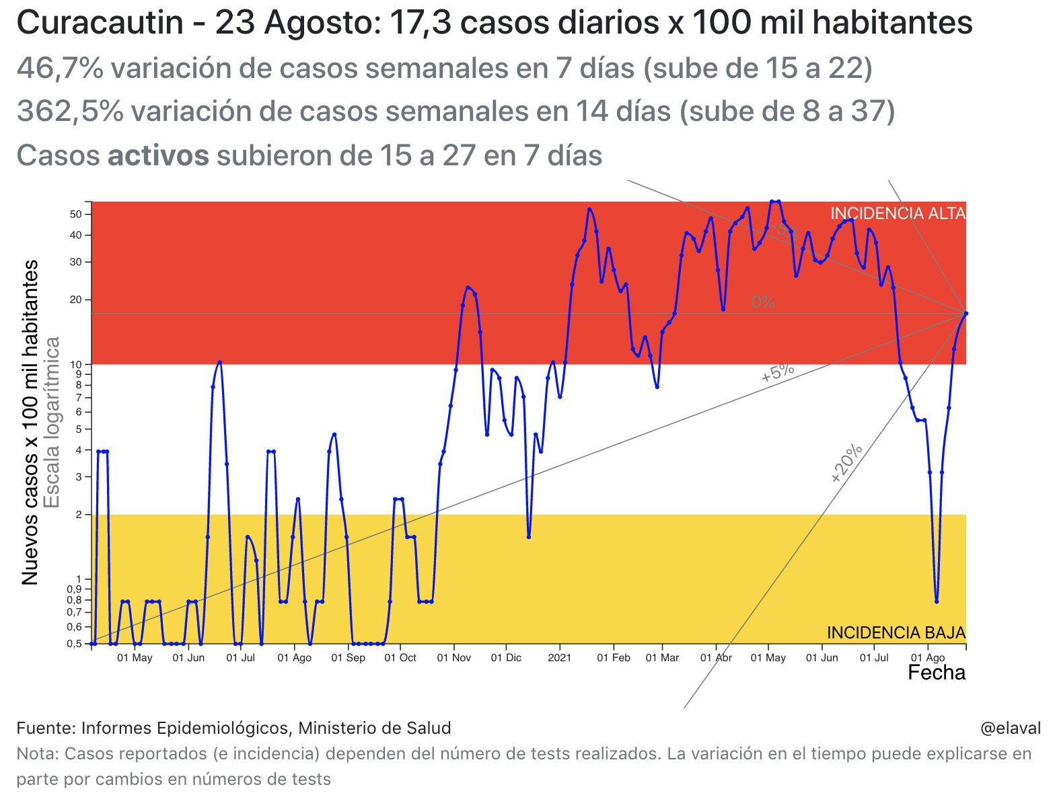

Slide 9
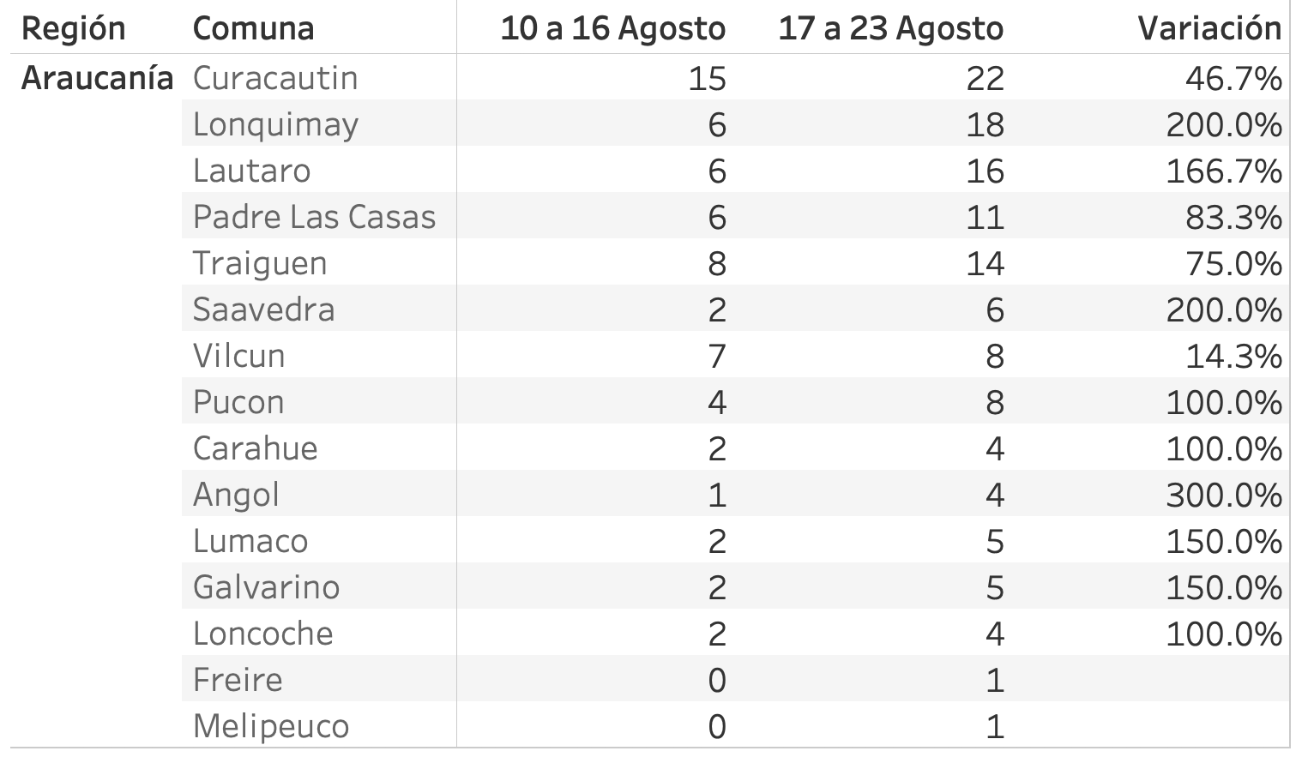
Comunas con aumento de casos en 7 días
Fuente: Informes Epidemiológicos, Ministerio de Salud

Slide 10
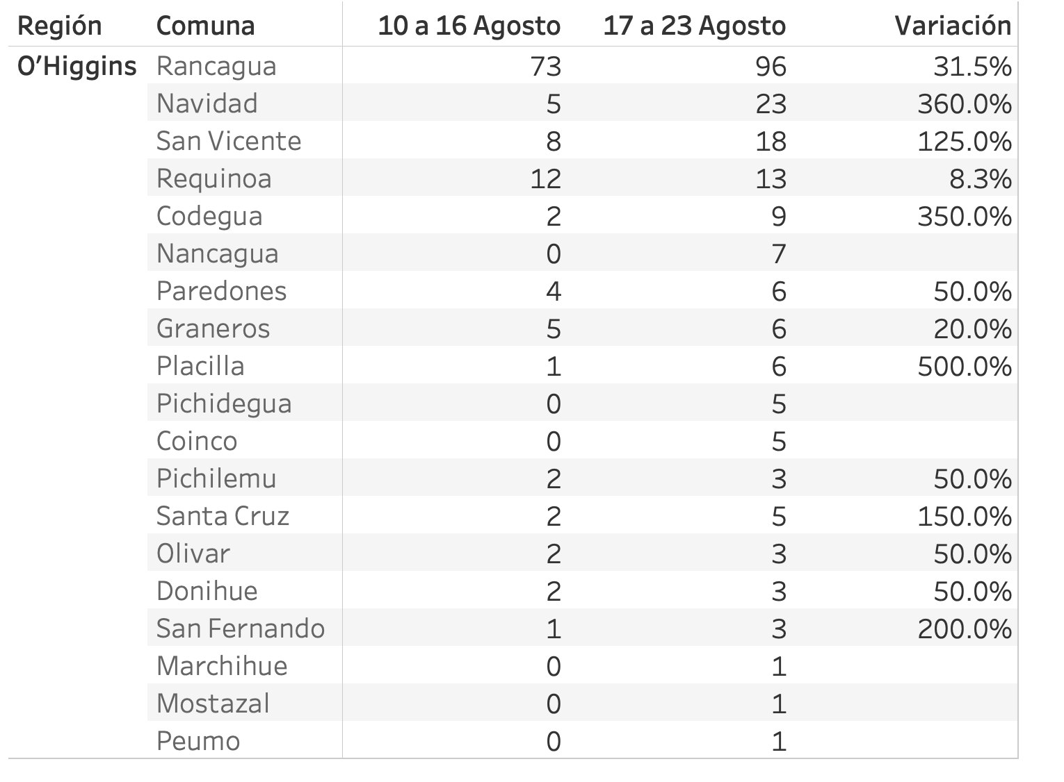
Comunas con aumento de casos en 7 días
Fuente: Informes Epidemiológicos, Ministerio de Salud

Slide 11
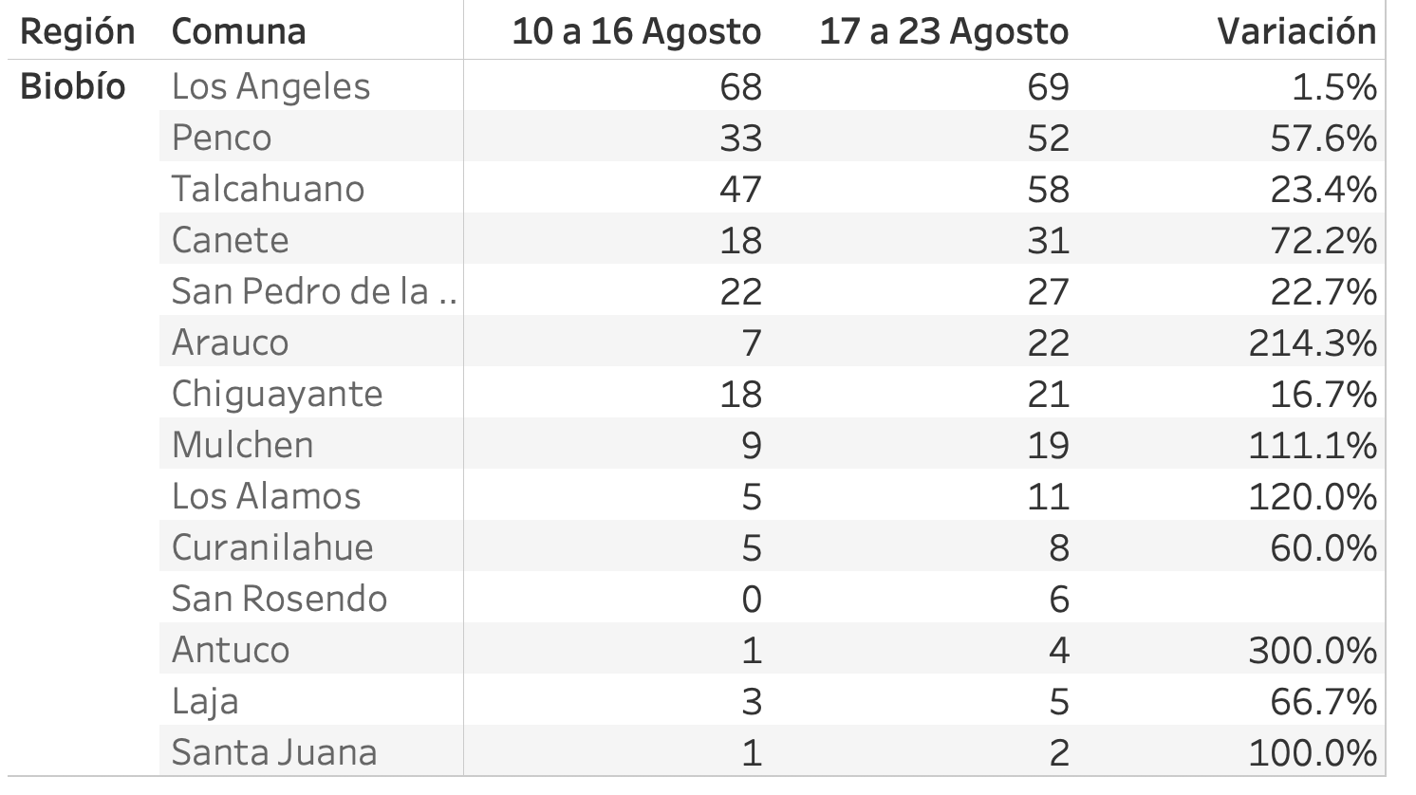
Comunas con aumento de casos en 7 días
Fuente: Informes Epidemiológicos, Ministerio de Salud

Slide 12
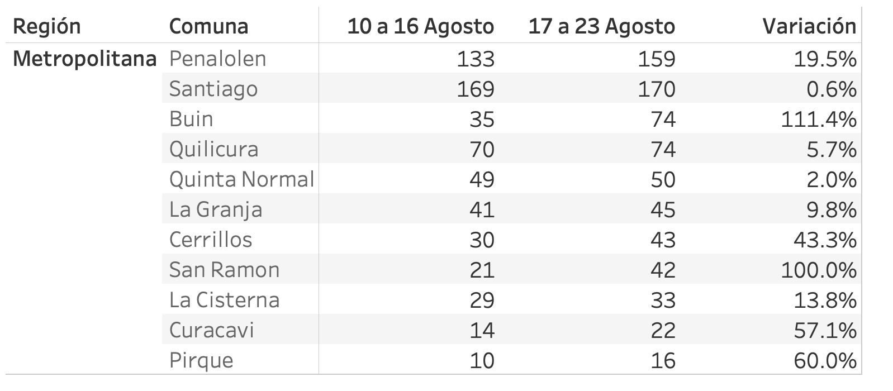
Comunas con aumento de casos en 7 días
Fuente: Informes Epidemiológicos, Ministerio de Salud

Slide 13
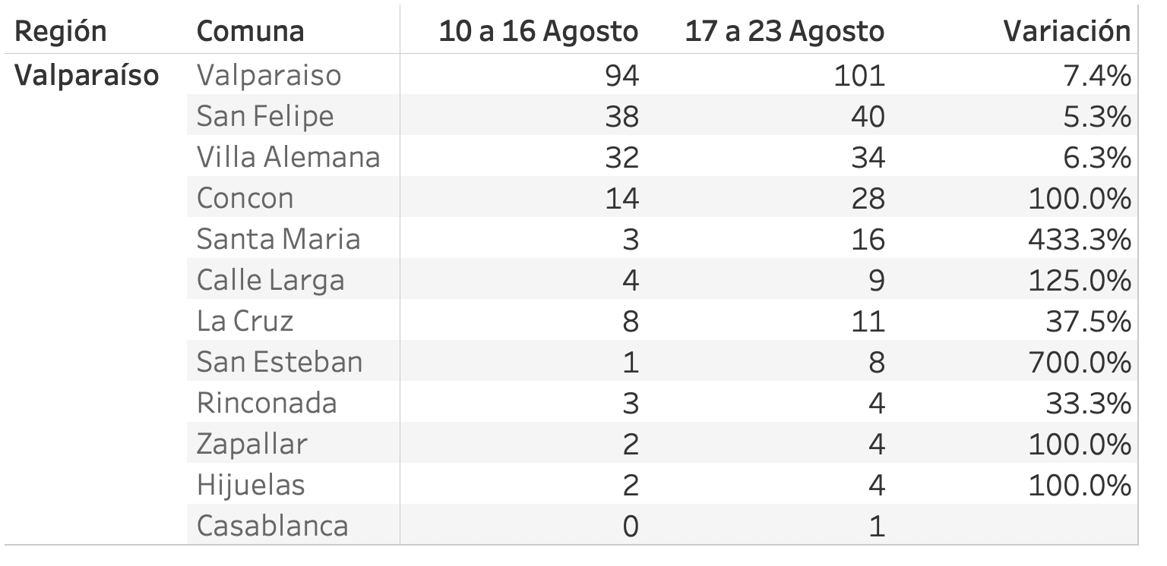
Comunas con aumento de casos en 7 días
Fuente: Informes Epidemiológicos, Ministerio de Salud

Slide 14
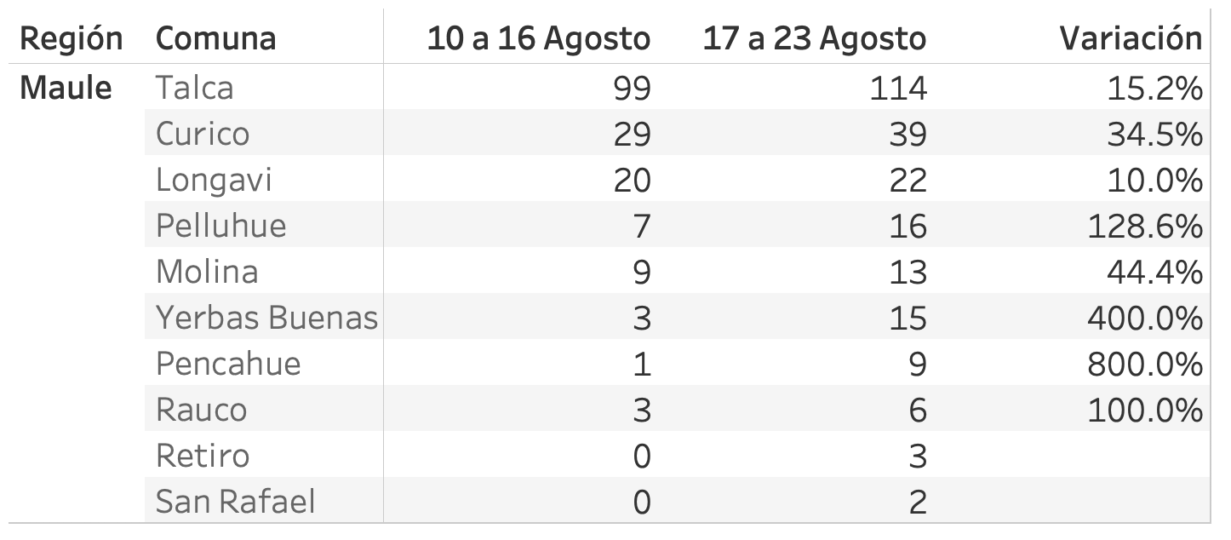
Comunas con aumento de casos en 7 días
Fuente: Informes Epidemiológicos, Ministerio de Salud

Slide 15
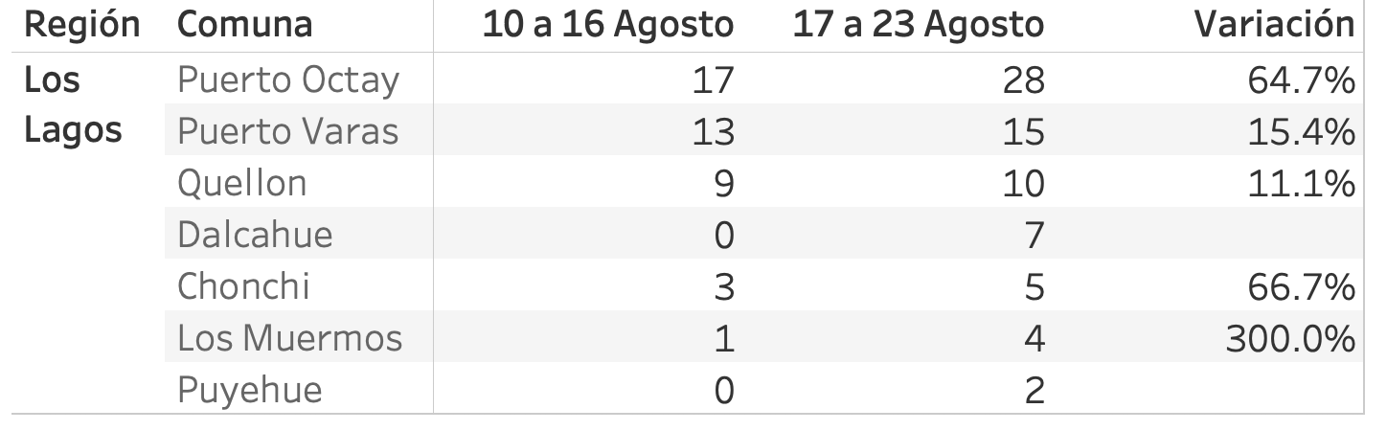
Comunas con aumento de casos en 7 días
Fuente: Informes Epidemiológicos, Ministerio de Salud

Slide 16
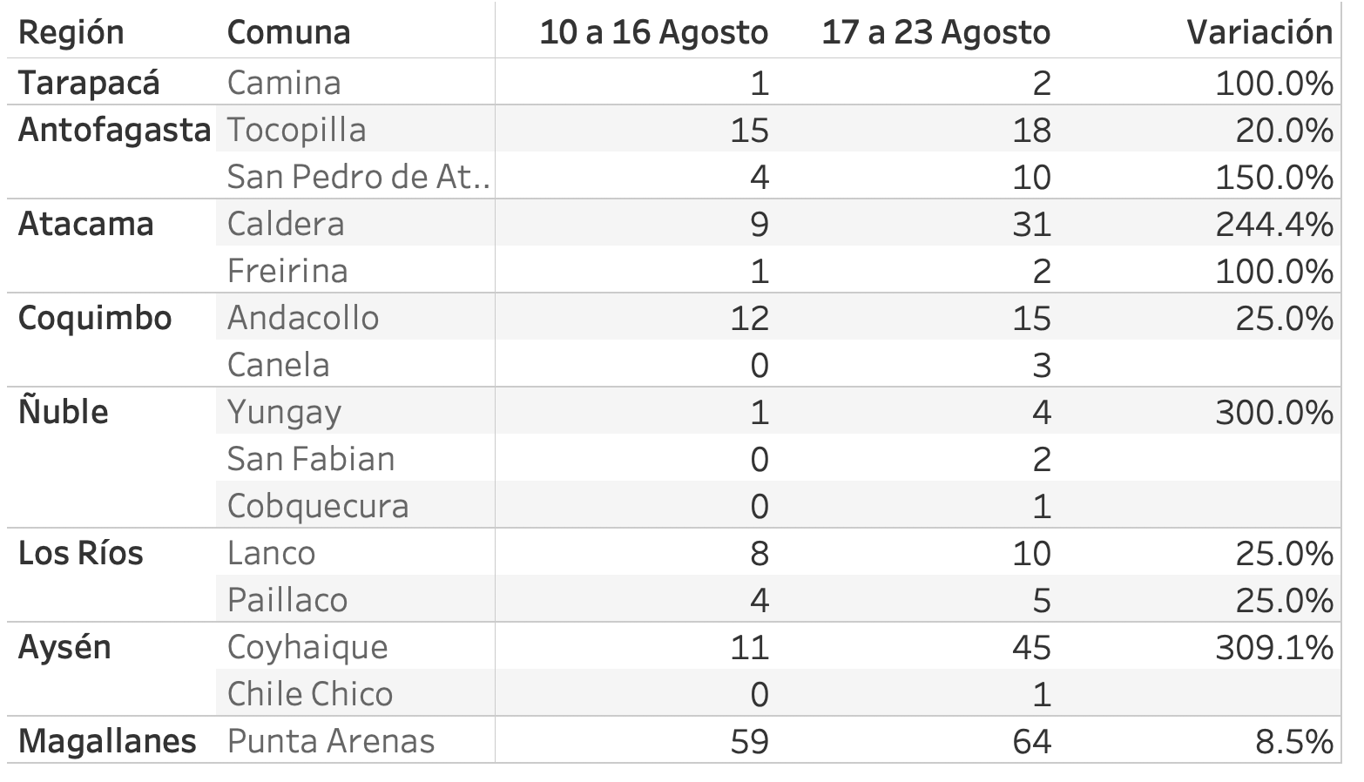
Comunas con aumento de casos en 7 días
Fuente: Informes Epidemiológicos, Ministerio de Salud

Slide 17
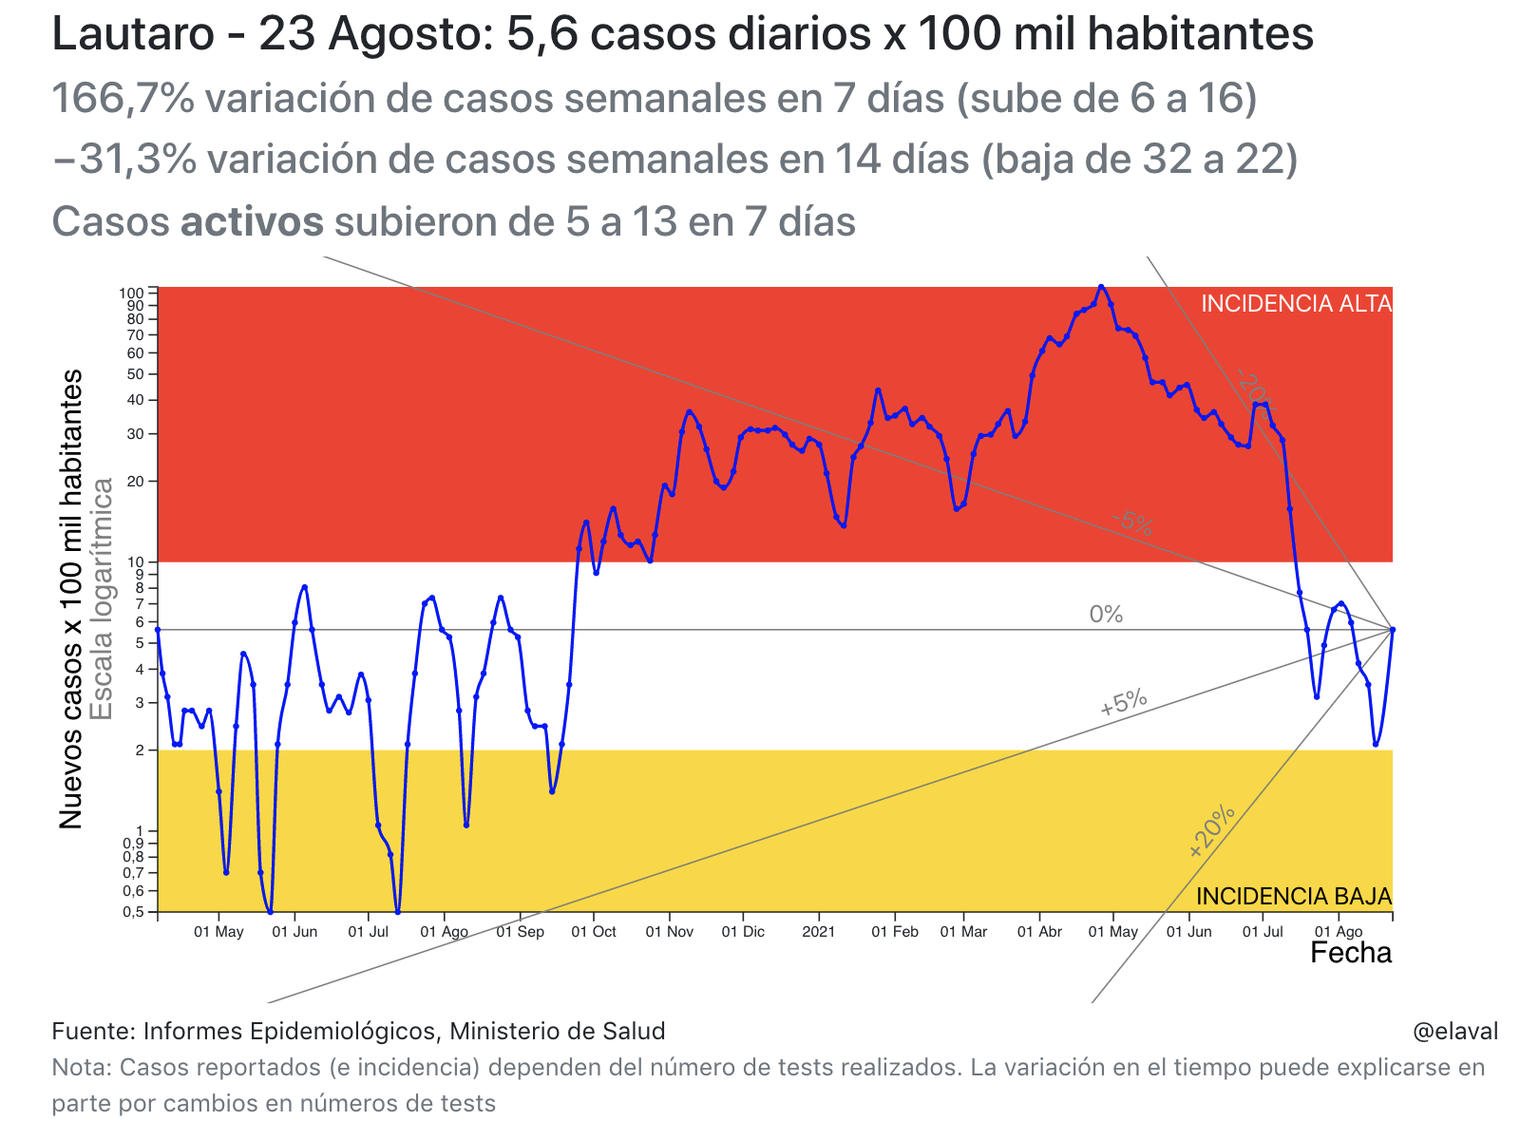

Slide 18
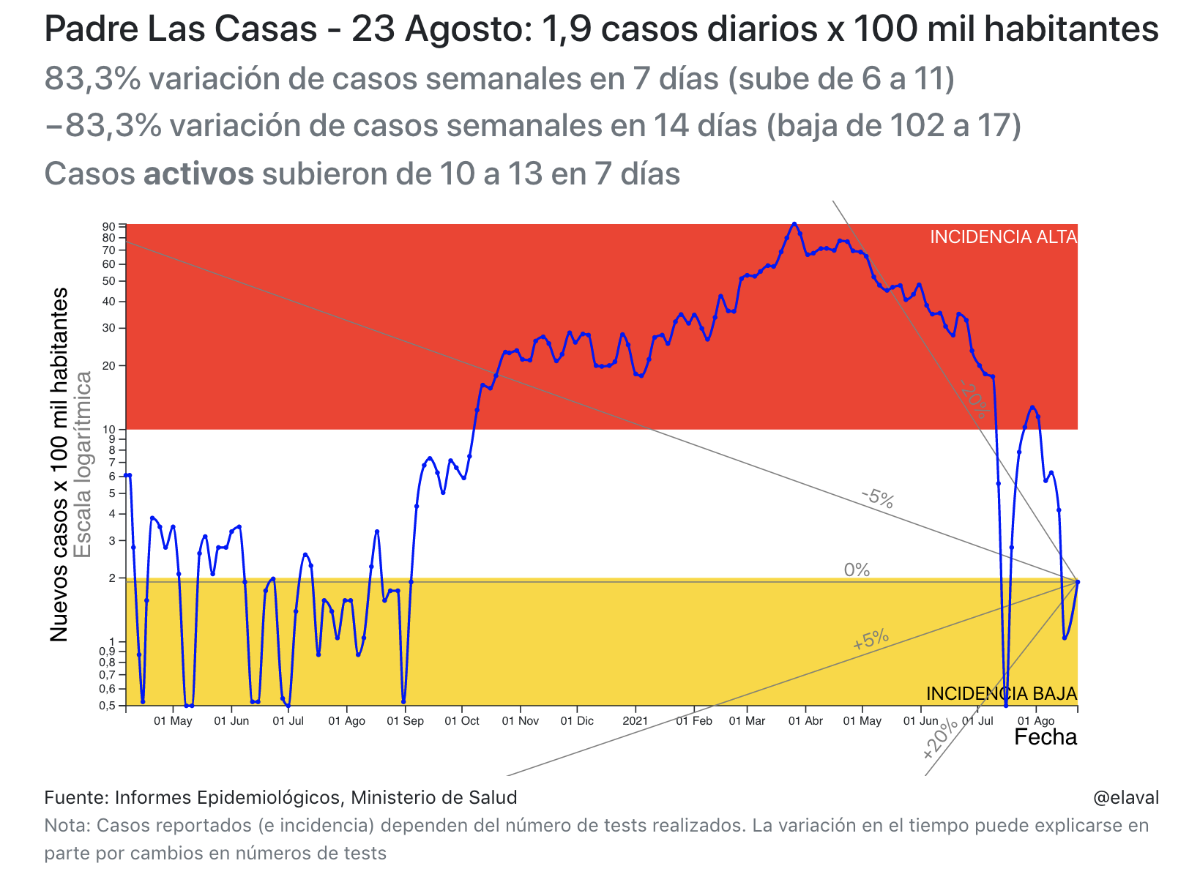

Slide 19
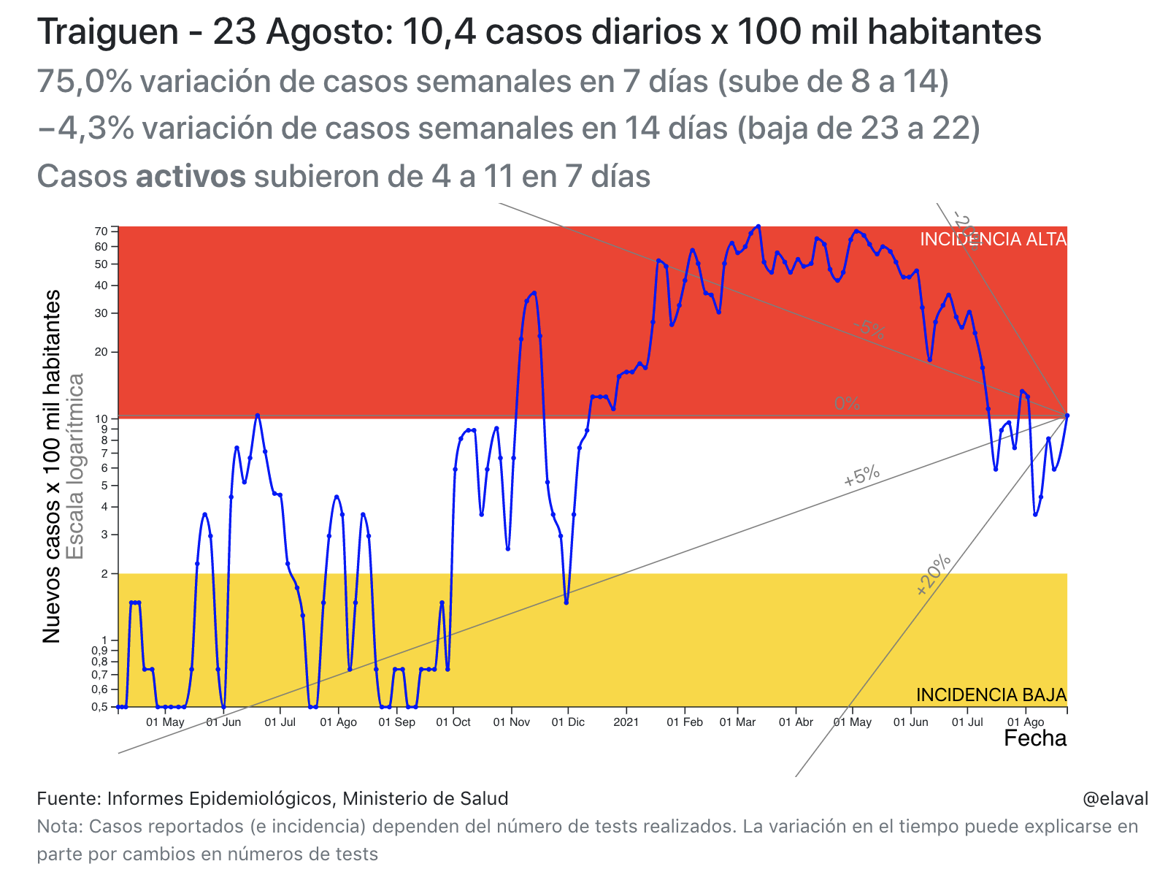

Slide 20
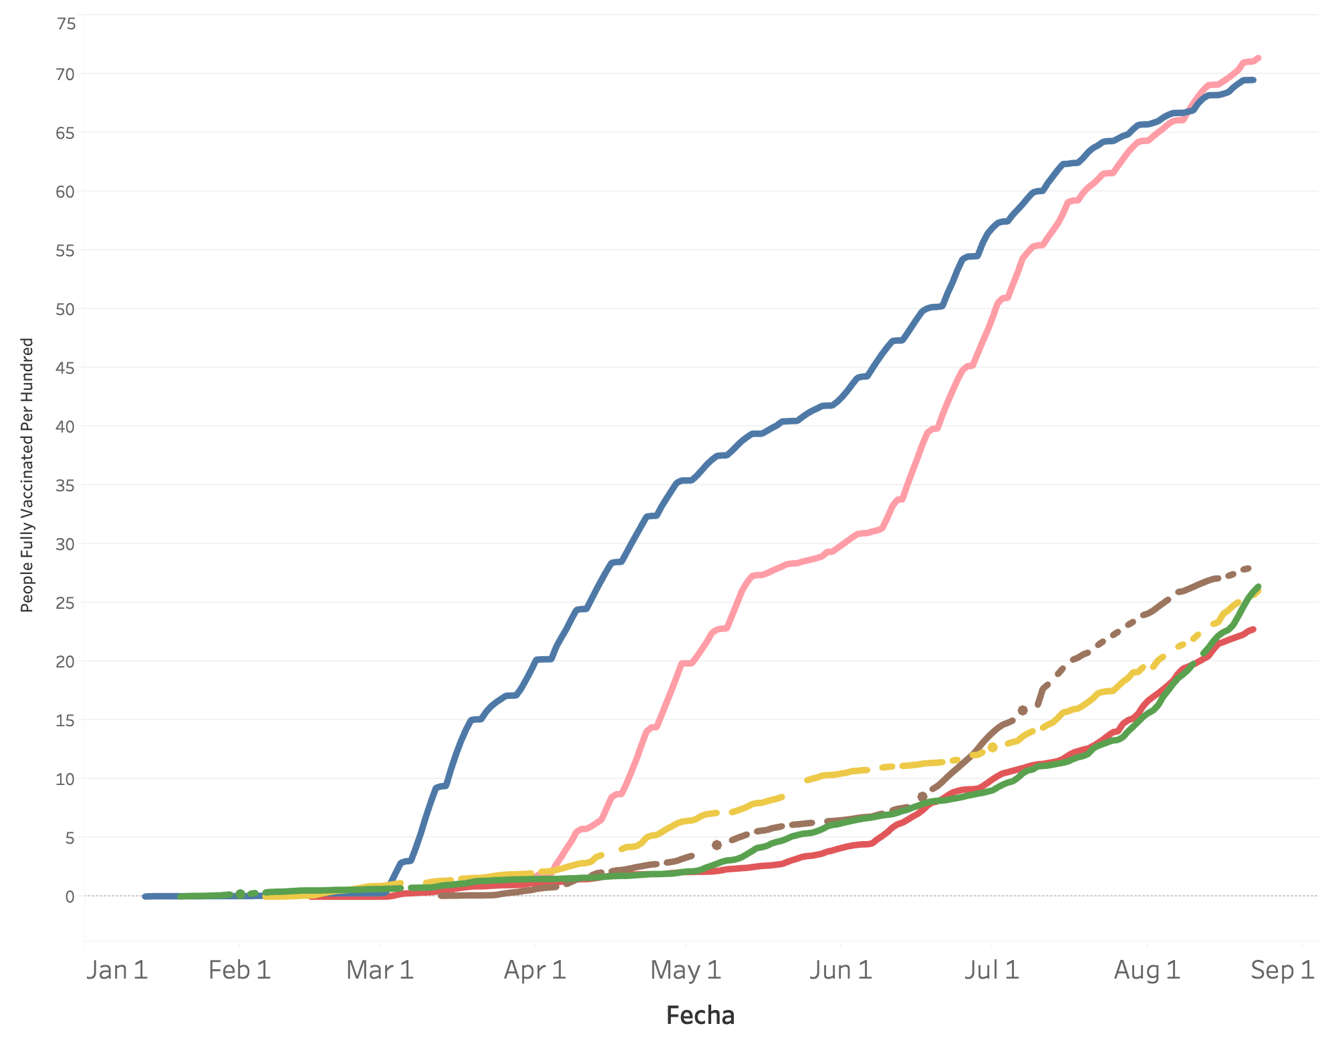
Personas completamente vacunadas (%)
Uruguay
Chile
Colombia
Argentina
Brazil
Perú
Fuente de datos: Our World in Data

